Slide 1
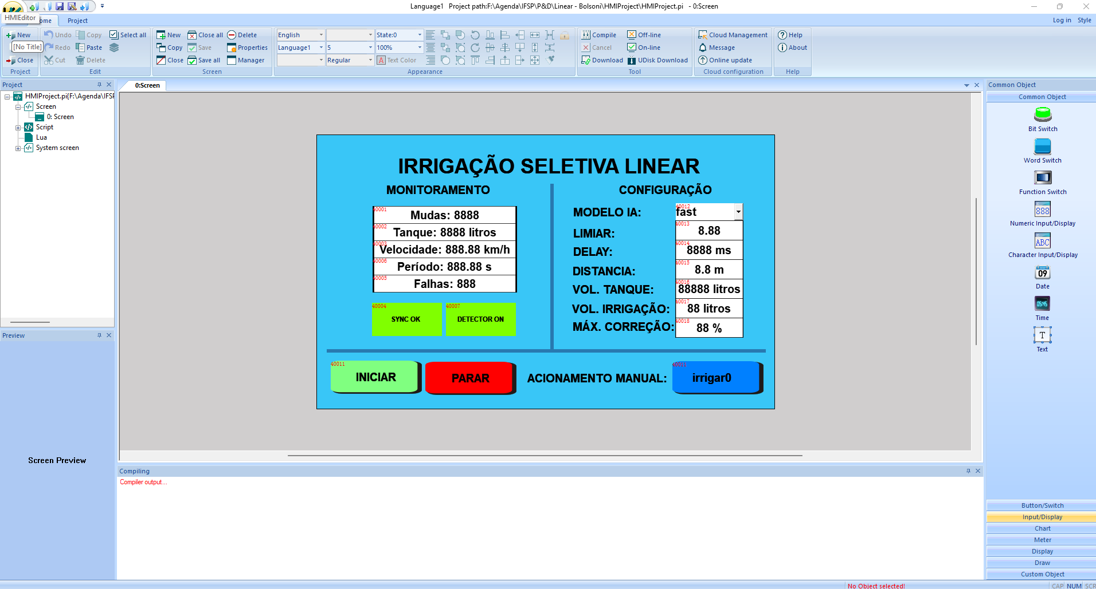
Criar projeto novo e montar tela. Aqui usei Word switch, numeric display, text, drop-down list.
Este projeto está em F:\Agenda\IFSP\P&D\Linear - Bolsoni\HMIProject\HMIProject.pi. Este é a tela principal do PIStudio 9.5.9

Slide 2
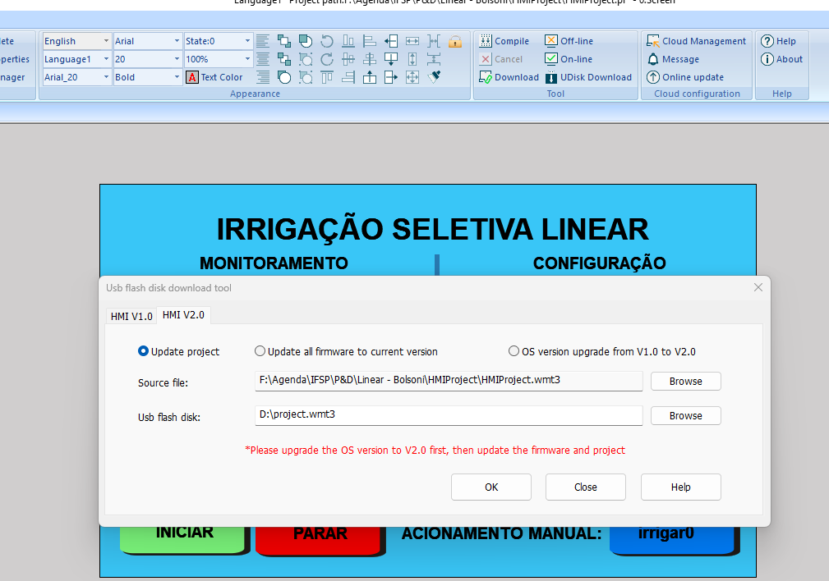
Clicar em Udisk Download, HMI V2.0, Browse -> selecionar o flashdrive e clicar OK

Slide 3

Tocar na parte superior direita da tela logo após ligar. Depois de uns 10 s, ele entra no modo “backstage”. Vai pedir para selecionar a língua (inglês ou chines) e entra na tela de informações e de download.

Slide 4
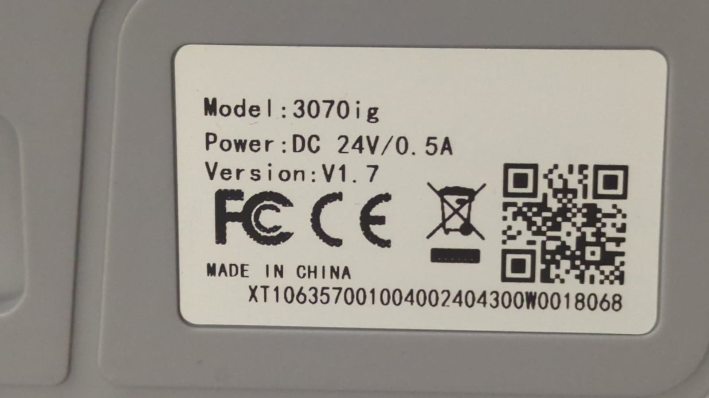
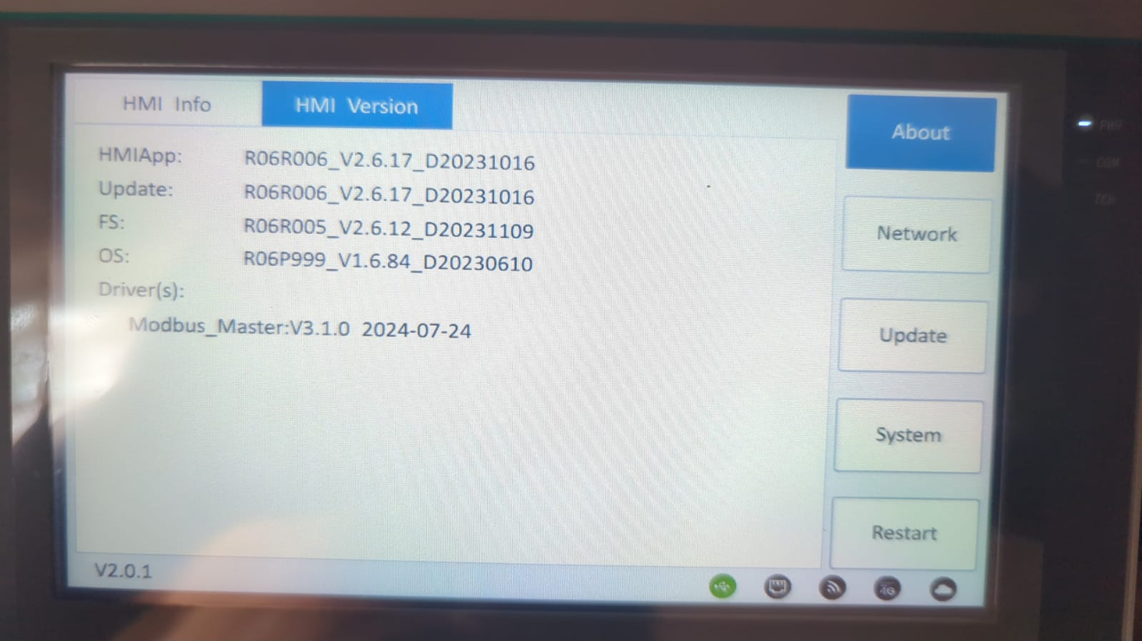
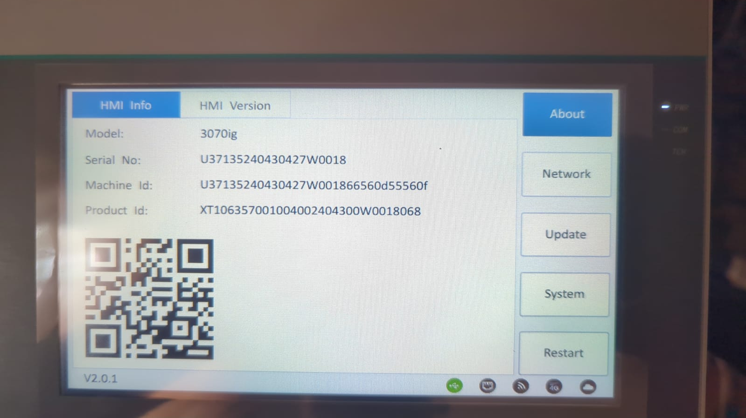
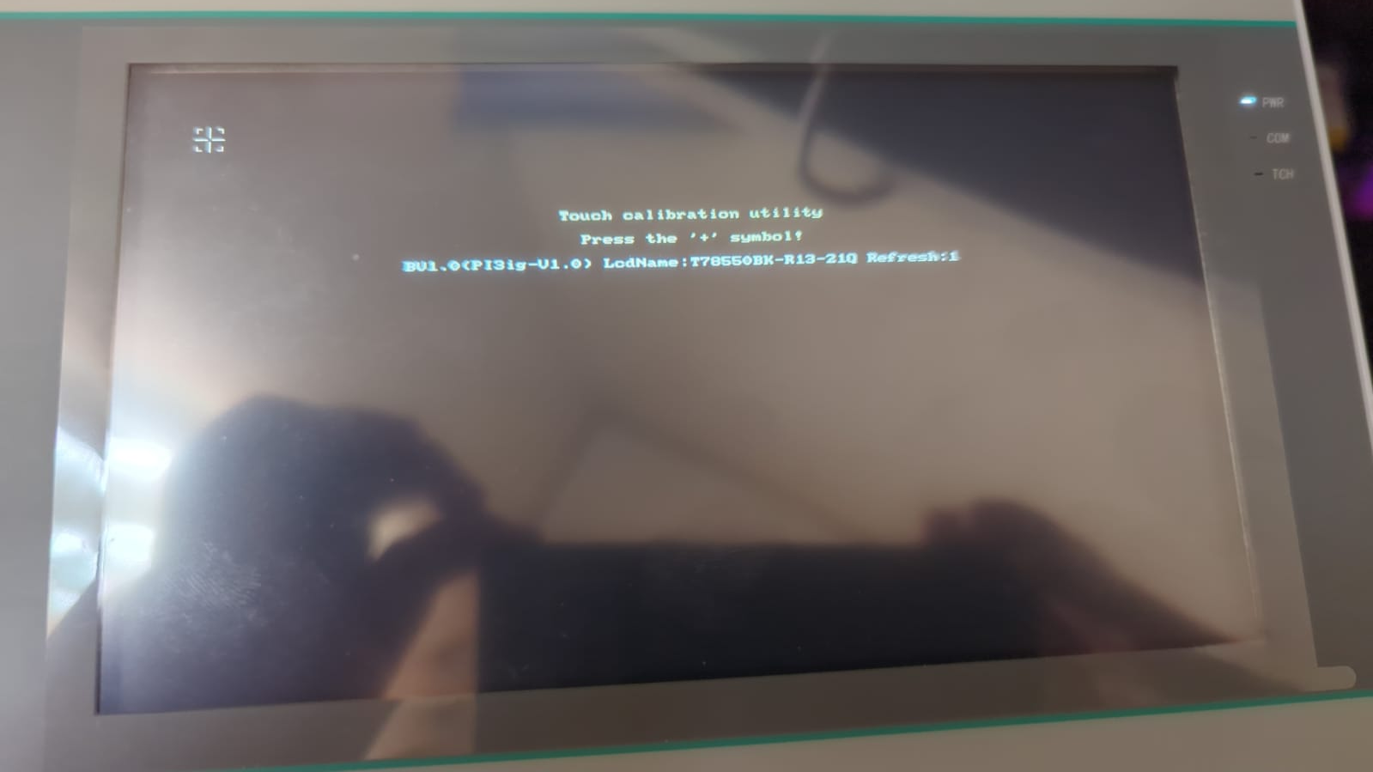
Etiqueta traseira, tela após selecionar lingua. Apertando canto superior esquerdo, aparece a tela de calibração do touch.

Slide 5
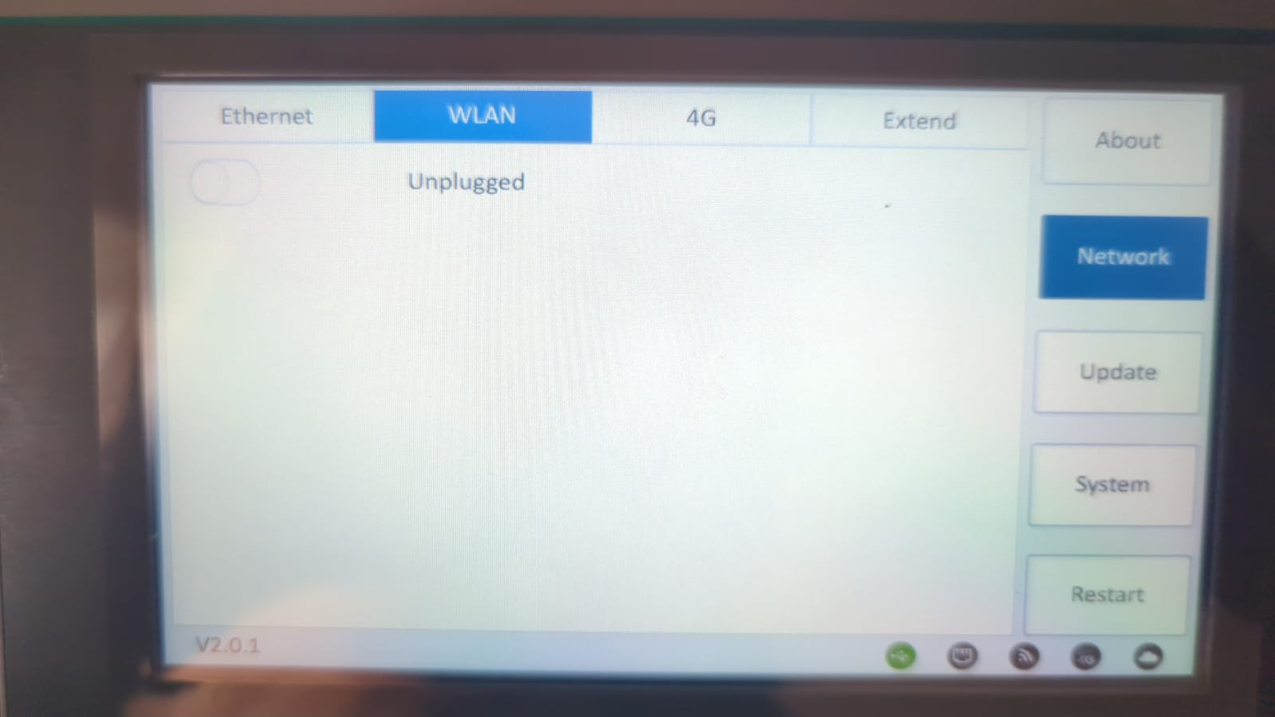
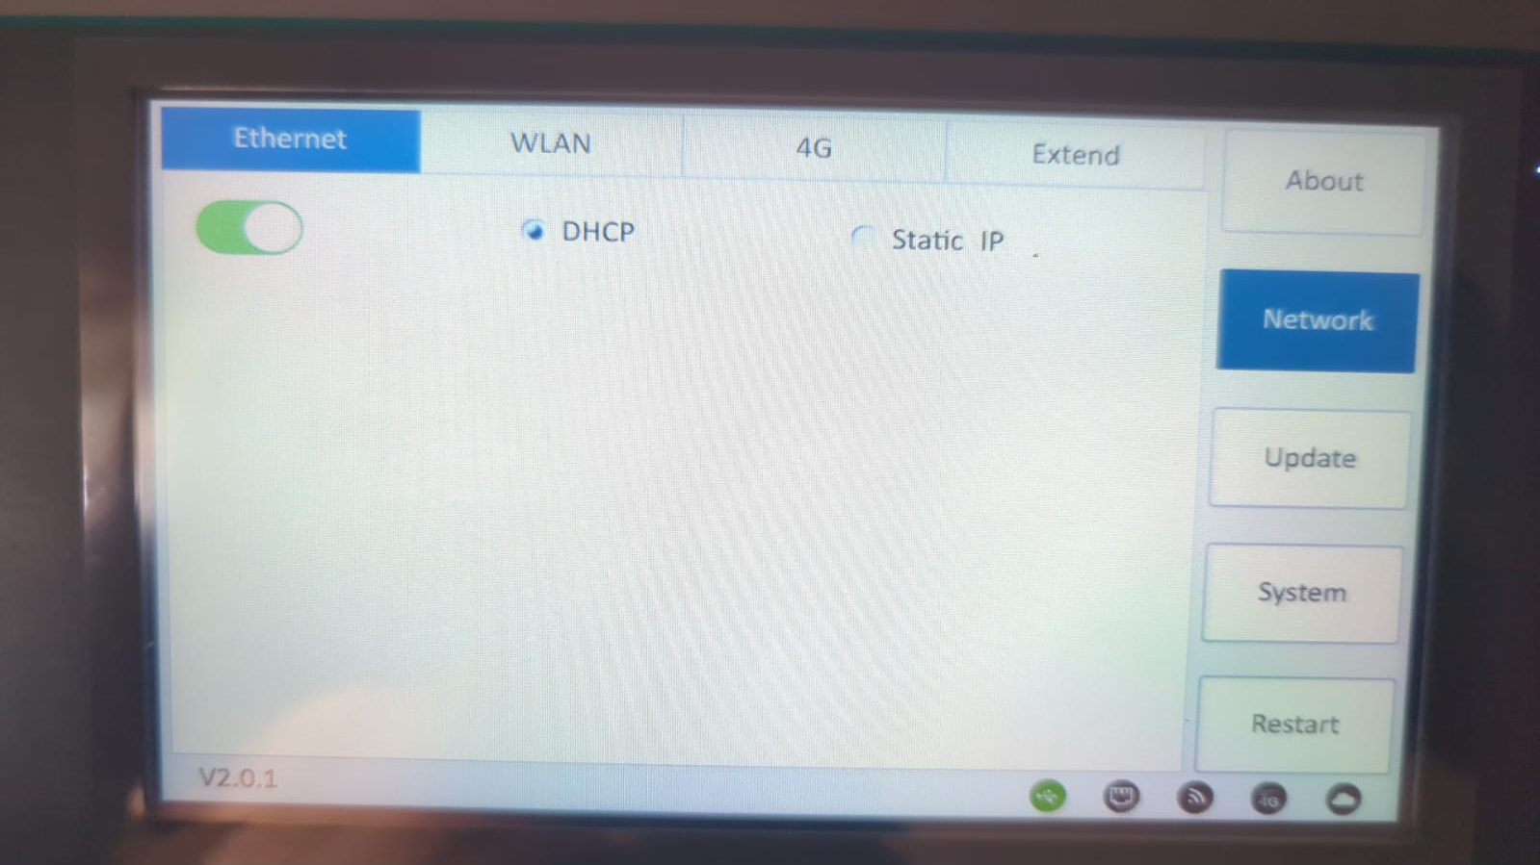
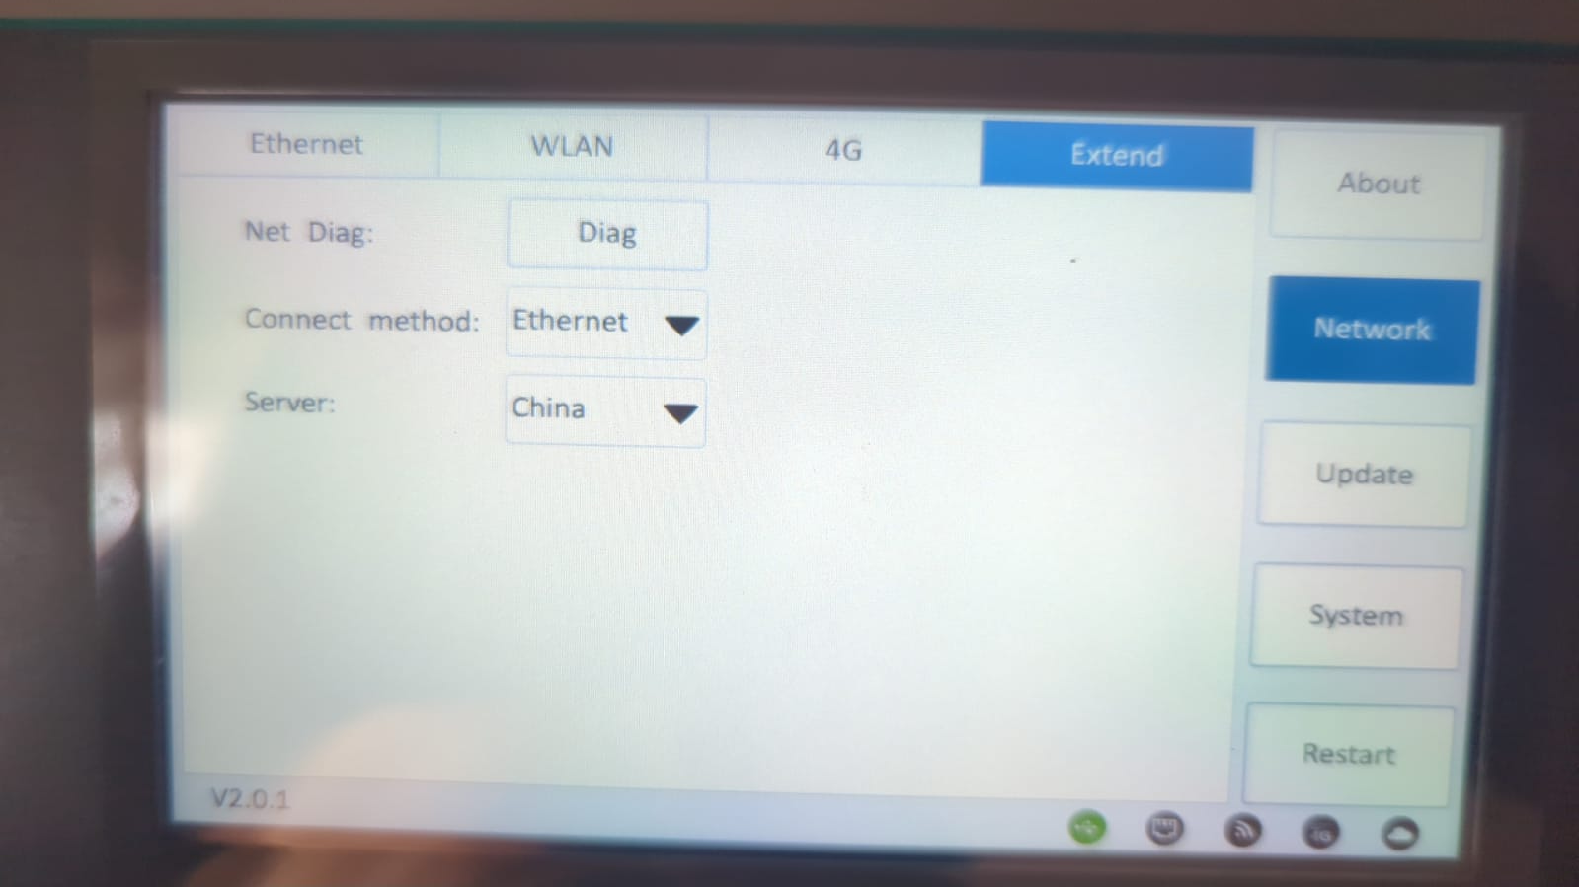
Na seção Network aparecem 4 opções: ethernet, wlan, 4g, extend.

Slide 6
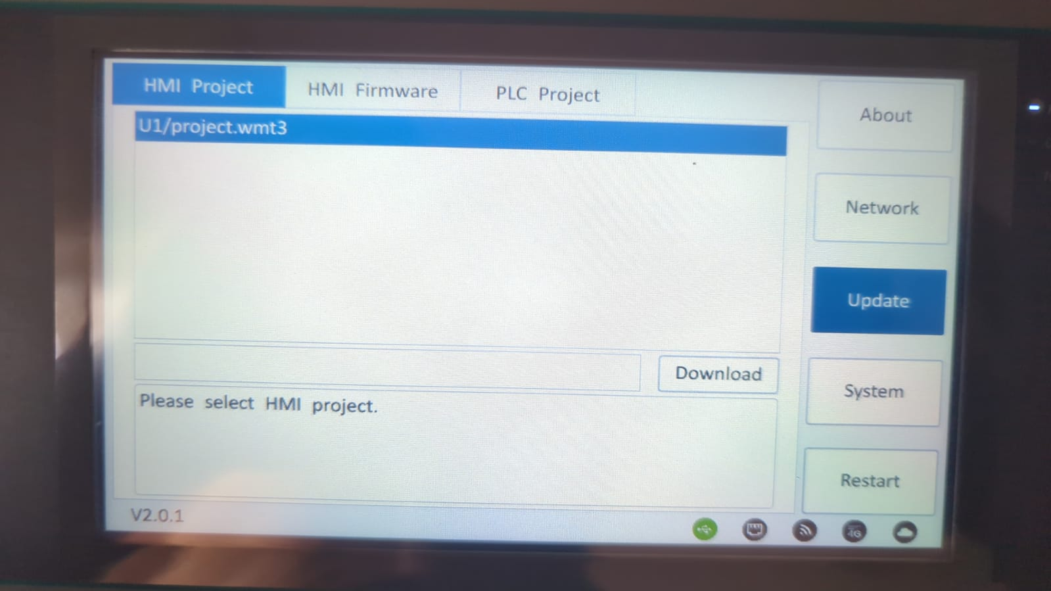
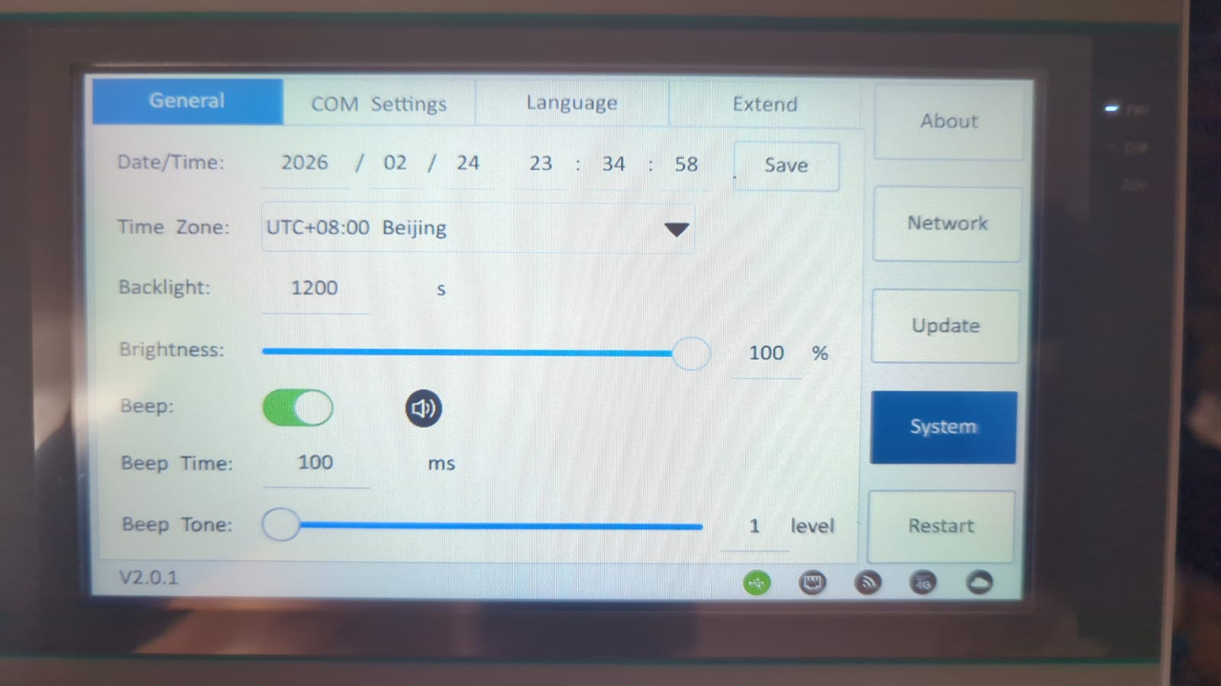
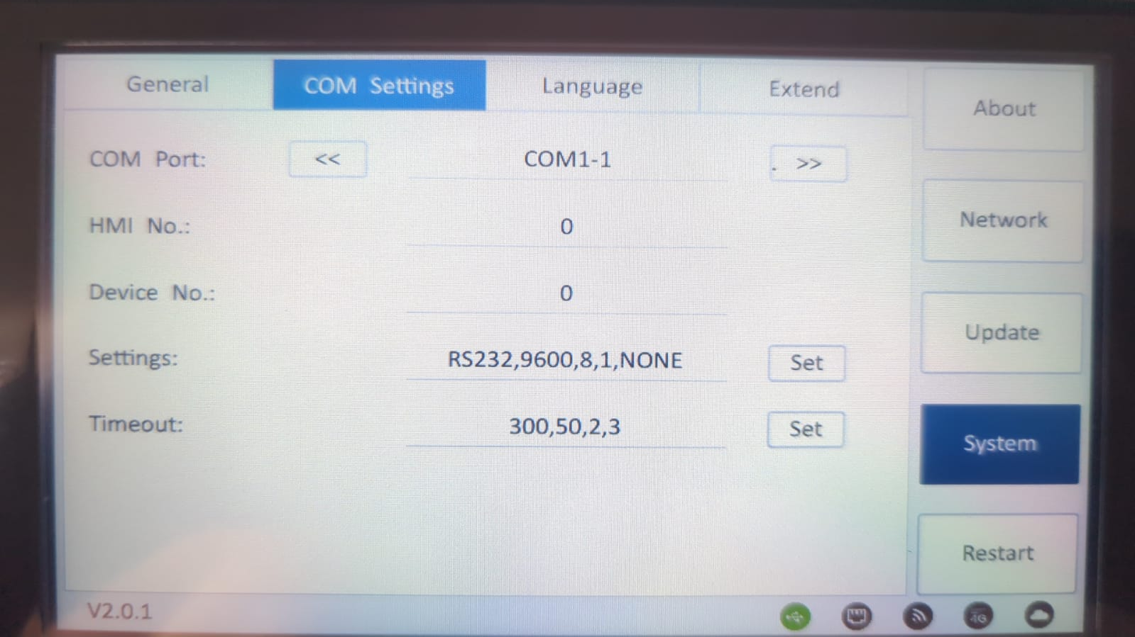
Em Update, HMI Project é que fazemos o download do projeto. Ao colocar o flashdrive na entrada tipo A, ele mostra o arquivo extensão .wmt3. A aba System contem parametrização que pode ser feita no PIStudio.

